Slide 1
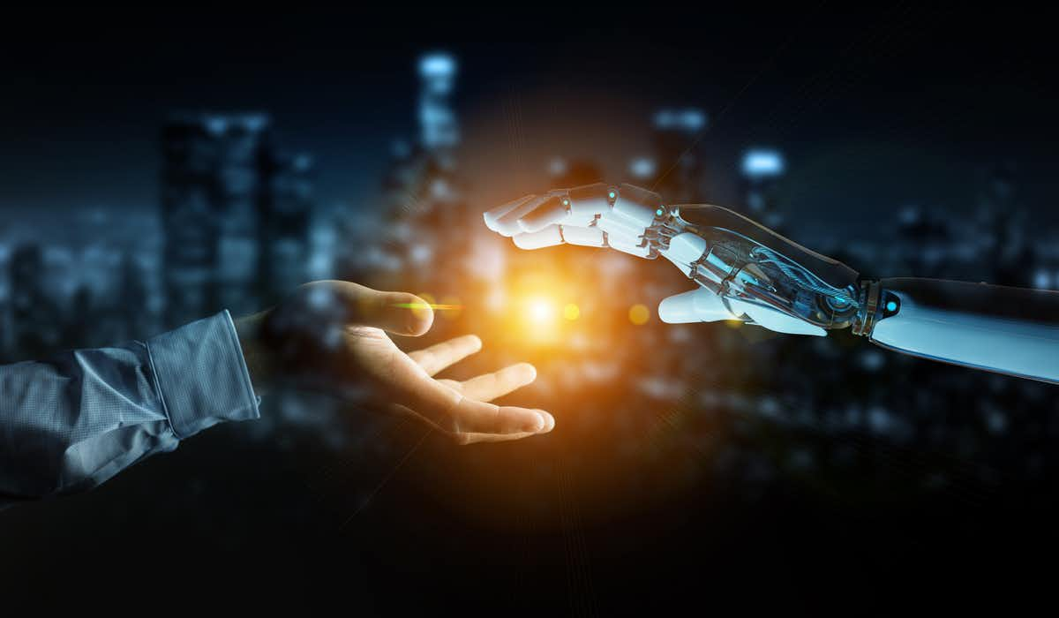
Aula 9
Ética, a nova fronteira da IA
Glauco Arbix
Depto de Sociologia
Instituto de Estudos Avançados - USP
2º semestre 2021

Slide 2
Ponto de Partida
Imaginem um sistema que gera enorme impacto na vida das pessoas
Pensem em um sistema complexo, mas opaco
A maior parte das pessoas não faz ideia que seus dados são coletados por esse sistema imaginário. Nem que seus dados são relacionados com outros dados
Um sistema que ajuda a construir um mercado de trabalho desigual, embora seus critérios não sejam claros
Imaginem agora que nenhum humano ou instituição aceita facilmente assumir a responsabilidade pelas decisões desse sistema. Quem é o responsável? Quais são?
Quem pensou em um sistema de IA errou.
A descrição acima é a que Franz Kafka fez da burocracia em O Processo

Slide 3
Qual é a Fonte do Problema?
Não é coincidência que falta de transparência e accountability descritos por Kafka sejam semelhantes aos desafios vividos pela IA
Tecnologia tem história. Está imersa na sociedade. Envolve gente, poder, disputas. São construções sociais
IA é mais do que uma nova tecnologia que precisa ser regulamentada
IA é poderosa força transformadora. E é fundamental que esse poder seja orientado para melhorar a vida das pessoas
AI é movida a dados. E dados deveriam ser movidos pelo consentimento, privacidade, propriedade e governança

Slide 4
Quem pode e deve discutir ética em IA?
Discussão sobre IA e ética não é só para especialistas
Princípios éticos não podem ser incorporados por algoritmos. Envolvem valores que mudam com o tempo e muitas vezes são conflitantes
A universidade têm enorme responsabilidade pelo evolução responsável da IA. Pode pensar o longo prazo e enfatizar a defesa do bem público
A Usp pode estar na vanguarda do desenvolvimento de uma IA inclusiva, diversificada, ética e voltada para melhorar a vida das pessoas e da sociedade

Slide 5
Dados + Dados + Dados Desprotegidos
Societies are increasingly delegating complex, risk-intensive decisions to AI systems, such as diagnosing patients, hiring workers, granting parole, managing financial transactions.
This raises new challenges around liability regarding the limits of current legal frameworks (Bamberger, Mulligan, 2015) in dealing with “disparate impact” (Barocas, 2016), preventing algorithmic harms (Veale, 2018), or social justice issues related to automating law enforcement or social welfare (Eubanks, 2018), or online media consumption (Harambam, 2018).

Slide 6
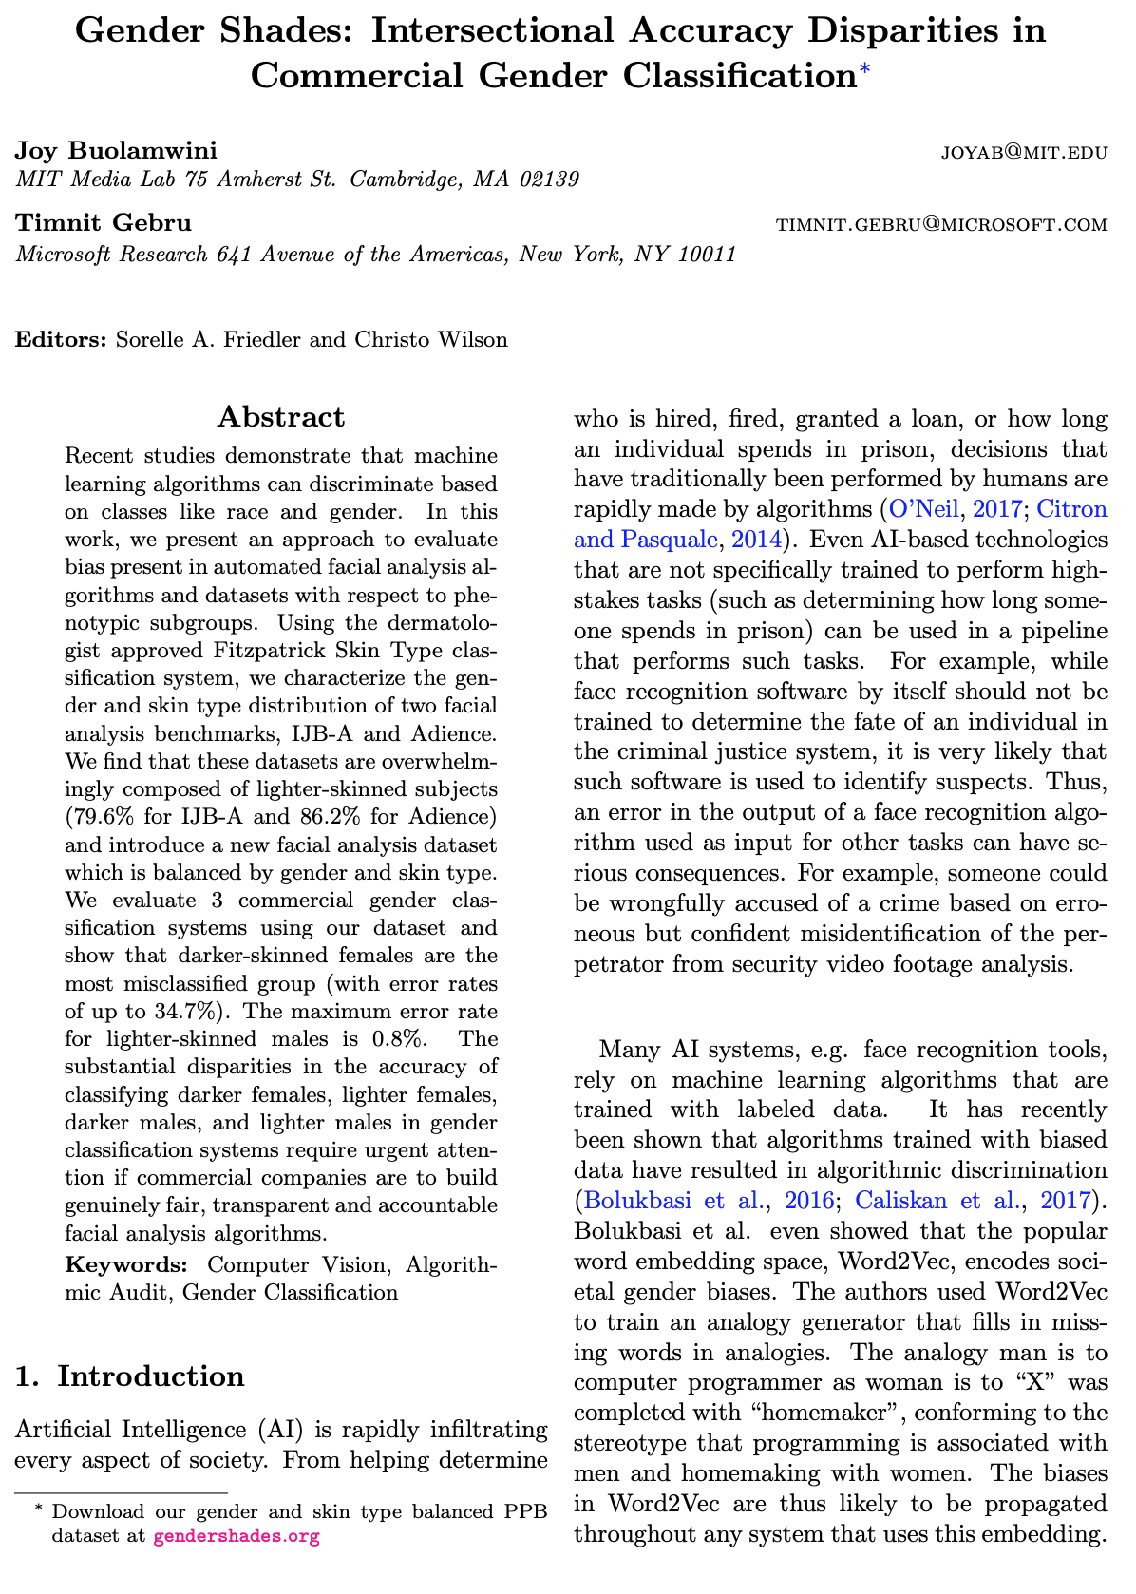
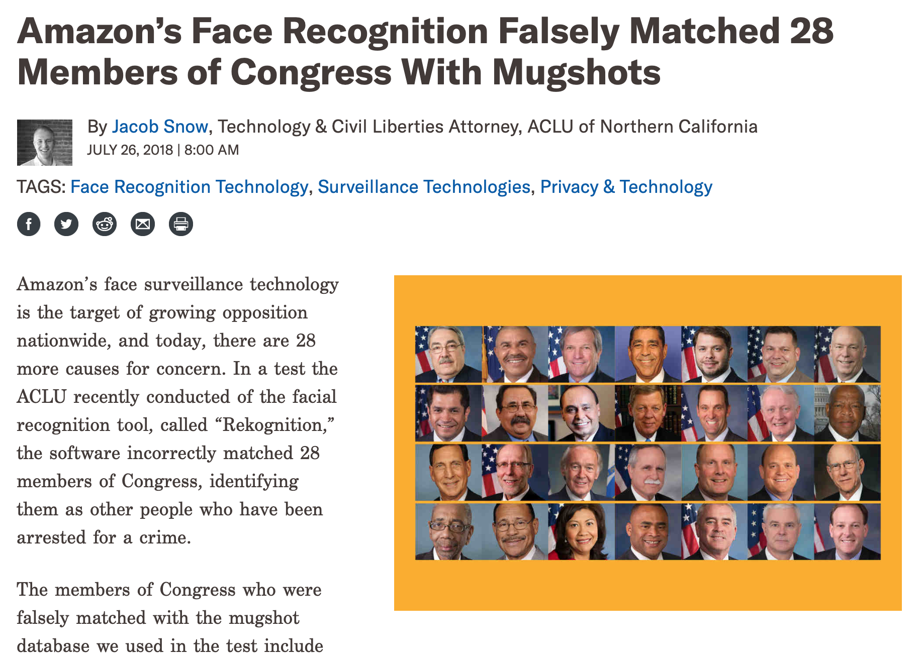
Tropeços nas decisões
The false matches were disproportionately of people of color, including six members of the Congressional Black Caucus, among them civil rights legend Rep. John Lewis (D-Ga.).

Slide 7
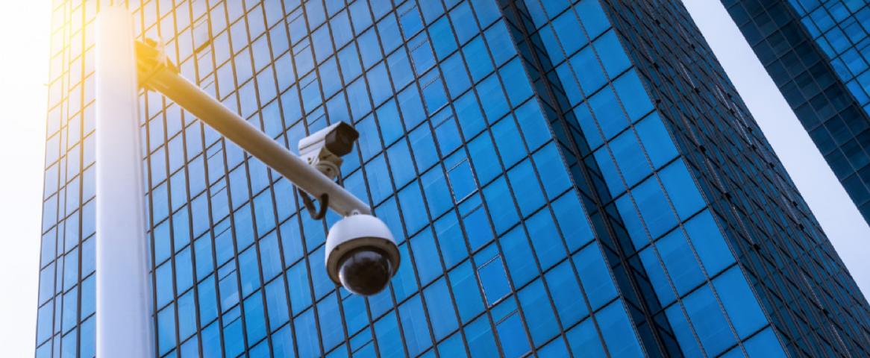
Sistemas de Facial Recognition tem Enorme Valor
Mas São Francisco proibiu seu uso pelo setor público
Razões:
A tecnologia não é confiável. A legislação é imprecisa. A sociedade não está pronta
Na esteira de São Francisco, Oakland (CA) e Somerville (MA) também baniram seus sistemas

Slide 8
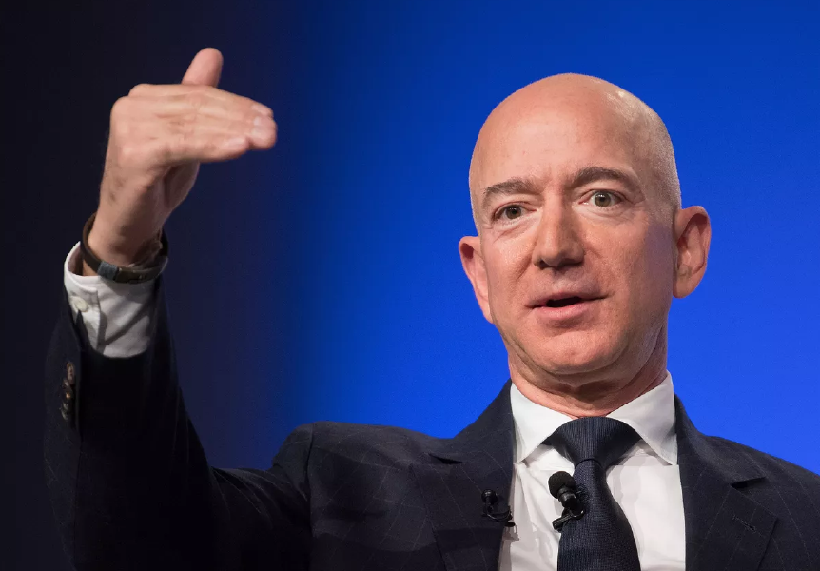
REKOGNITION
Polícia de Orlando interrompeu uso do sistema da Amazon
Razão: The city didn’t have the necessary equipment or bandwidth to get it properly running and never once was able to test it live (18 July 2019)
Denúncias vão mais fundo: Rekognition has been plagued by criticism of its contributions to bias policing, unlawful surveillance, and racial profiling, as well as the clandestine way Amazon has gone about selling it to police departments while it’s still in active development.

Slide 9
Letter from Nationwide Coalition to Amazon regarding Rekognition
“Amazon also encourages the use of Rekognition to monitor “people of interest,” raising the possibility that those labeled suspicious by governments—such as undocumented immigrants or Black activists—will be targeted for Rekognition surveillance. Amazon has even advertised Rekognition for use with officer body cameras, which would fully transform those devices into mobile surveillance cameras aimed at the public.”
“Amazon Rekognition is primed for abuse in the hands of governments. This product poses a grave threat to communities, including people of color and immigrants, and to the trust and respect Amazon has worked to build. Amazon must act swiftly to stand up for civil rights and civil liberties, including those of its own customers, and take Rekognition off the table for governments.”
June 2018. https://www.aclu.org/letter-nationwide-coalition-amazon-ceo-jeff-bezos-regarding-rekognition
Amazon prepara proposta de regulamentação legal

Slide 10
Impacto disseminado
Nos EUA, apenas em 2018, 42% dos adolescentes foram expostos em mídias sociais
A polarização política aumentou e ameaça corroer pilares da democracia
Sistemas de Facial Recognition são utilizados para identificar, isolar e punir minorias e oposicionistas
Mary Meeker Report-Code Conference 2019
A escala das informações torna mais difícil a eficiência de regras, a delimitação de fronteiras, leis e códigos de conduta capazes de mitigar a corrosão da sociedade

Slide 11
Imaginem um Surveillance State
Uma sociedade em que cada cidadão é avaliado regularmente pelo seu desempenho e lealdade ao governo
Para isso, você é avaliado pela sua posição num ranking, construído por sistemas de rating
Uma avaliação alta permite, p.ex., o acesso uma internet mais rápida ou a um fast track para tirar visto
Se você expressa sua posição política sem permissão, via um post online que contradiz a narrativa oficial, seu rating diminui
Para calcular seu rating, muitas empresas repassam ao governo os dados coletados nas mídfias sociais, na internet e nos sistemas de comunicação
Dados de suas compras, gosto, pagamento. Dados colhidos por câmeras nas ruas, lojas, escolas, fábricas, acoplados a sistemas de facial recognition
Mary Meeker Report-Code Conference 2019
Parece uma distopia. Mas é o que já está sendo construído em vários países. A China é apenas o exemplo mais citado

Slide 12
Dinâmicas do Deep Learning
Black Box é uma metáfora utilizada desde o nascimento da cibernética. Normalmente se refere a um sistema para o qual podemos apenas observar as entradas e saídas, mas não seu funcionamento interno
Nas técnicas de Deep Learning, os modelos são gerados por um algoritmo a partir dos dados.
Nos algoritmos de DL, os processos entre a entrada e a saída não são transparentes: é possível observar como os dados são inseridos e quais são suas decisões finais.
Mas à medida em que a rede neural se torna mais complexa quando o número de nós aumenta, o próprio modelo se torna cada vez menos transparente.

Slide 13
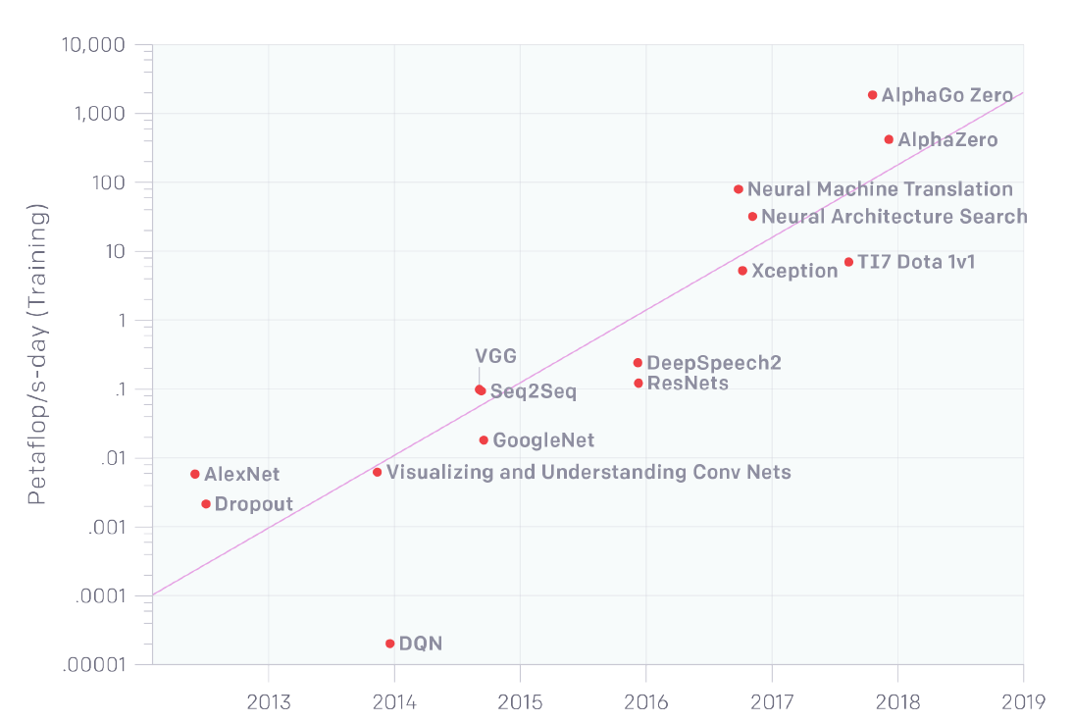
Quantidade de dados para treinar algoritmos de Deep Learning cresceu 300.000 vezes em 6 anos
Allen Institute, 2019
Funciona como barreira de entrada para startups e pesquisadores

Slide 14
Quando o tema é ética, transparência é palavra-chave
Mas nem sempre é respeitada por robots, chatbots e avatars, que deixam de ser ferramentas para serem apresentados (e decidirem) como uma espécie de agentes inteligentes.
Autônomos

Slide 15
Sistemas opacos são usinas de problemas
É possível conciliar negócios que entram em contradição com princípios éticos e a pesquisa científica?
Como aprovar uma cirurgia de risco com base no diagnóstico de um sistema que não é explicável?
É possível dar vida a sistemas autônomos confiáveis para aprovar crédito nos bancos?
Para contratar funcionários?
Para decidir quem sai ou entra em prisão domiciliar?
É possível. Mas a insegurança é grande

Slide 16
Como equacionar os problemas?
IA está em toda parte. Mas seu funcionamento é invisível
Essa (i)realidade coloca novos problemas éticos
Como tratar as opacas decisões da IA? As ações são baseadas em inúmeras interações entre muitos agentes, como designers, developers, coders, users, software and hardware.
As abordagens tradicionais não conseguem lidar com a responsabilidade distribuída (Pagallo, Floridi)
São recentes as teorias que separam a responsabilidade dos agentes de suas intenções, de modo a repartir a responsabilidade moral entre designers, empresas, reguladores e até mesmo usuários

Slide 17
Questões de Fundo
Algoritmos não têm ética, moral, valores ou ideologia.
Nós temos
As questões sobre a ética na IA estão ligadas à ética de quem contrata, de quem produz e oferece as tecnologias para o uso na sociedade.

Slide 18
As questões éticas são centrais para o futuro da IA. Mesmo do ponto de vista financeiro
Várias pesquisas indicam que os desafios culturais e, em especial, a falta de confiança, são os principais obstáculos que impedem uma adoção mais acelerada da IA

Slide 19
Qual é a saída?
Ao distribuir as responsabilidades entre os agentes, a teoria mitiga o negativo e estimula o positivo.
Essa forma compartilhada de estabelecer a responsabilidade é chave para o desenvolvimento da IA.
Sem modelos teóricos desse porte, a IA ficará prisioneira da insegurança, da incerteza e do medo.
Floridi aponta para uma Translational Ethics
“A translational ethics of AI needs to formulate foresight methodologies to indicate ethical risks and opportunities and prevent unwanted consequences. Impact assessment analyses are an example of this methodology. They provide a step-by-step evaluation of the impact of practices or technologies deployed in a given organization on aspects such as privacy, transparency, or liability.”

Slide 20
A regulação é difícil e mais do que nunca, necessária
A coordenação de esforços é mais necessária ainda
E a universidade está no centro desse debate

Slide 21
Nas questões éticas, os holofotes estão nos cientistas
Mas para colocar um algoritmo no mundo real é preciso mais do que ciência
Quem já se perguntou sobre a formação dos cientistas?
São raros os cursos de ciência da computação que discutem essas questões
A experimentação e a busca de novas linguagens e técnicas, na fronteira do conhecimento, são insuficientes para formar pesquisadores capazes de gerar IA for Good

Slide 22
Perguntas que todo pesquisador deveria fazer
Quais são seus próprios biases?
Sua equipe de trabalho é diversificada?
Você avalia seu trabalho para saber se não está excluindo ou segregando? Ou pede para outros avaliarem?
Os modelos que você cria são rastreáveis durante seu ciclo de vida?
Quais os direitos fundamentais que você considera imprescindíveis para sua atividade?
Você se sente responsável pela qualidade dos dados que você utiliza?
Existe alguma fronteira ou linha ética que não pode ser cruzada?

Slide 23
Roteiro para o desenvolvimento de IA
Transparência: todos têm direito de saber como as decisões oferecidos pelos algoritmos são tomadas
Black Box: mais do que dados relevantes para transparência IA deve conter informações sobre a base ética na qual o sistema se assenta
Foco nas pessoas: códigos de ética ajudam a garantir princípios de dignidade, liberdade, privacidade, diversidade e todos os direitos humanos
Feito por pessoas: IA deve garantir que as máquinas sejam, legalmente, ferramentas e não sejam responsabilizadas por sua atuação
Sem Bias: é fundamental que os sistemas tenham controles para impedir discriminação de gênero, raça, preferência sexual, idade
Sem aumentar desigualdades: o desenvolvimento de AI deve se orientar para assegurar a requalificação e o reposicionamento dos atingidos, de modo a que haja uma transição justa para a digitalização da sociedade

Slide 24
Tecnologias de IA (e, principalmente, seus pesquisadores) podem ajudar a diminuir riscos e ameaças
Emprego e Trabalho
Ética
Privacidade
Diversidade
Inclusão
Desemprego
Bias
Vigilância
Desigualdade
Ódio e Fake News

Slide 25
Estabelecer códigos e diretrizes para a pesquisa é ponto crítico.
For design: The codes of conduct, standards and certification processes that ensure the integrity of developers and users as they research, design, construct, employ and manage AI systems
By Design: the technical integration of ethical capabilities as part of the behavior of artificial autonomous system

Slide 26
Direcionadores
Trustworthy technologies: based on clear understanding of AI performance and interaction with real people and social institutions.
AI fully explainable: oriented to increase algorithmic fairness, transparency and accountability, taking into account the clearness of algorithmic decisions remains heavily dependent on the process that explanations can be embedded in AI systems.
Ethical auditing: for complex algorithmic systems, to make accountability viable, and reduce the so called “black-boxes issues”.
Human-centered education: to deal with the most decisive dimension of AI, for the present and future generations.

Slide 27
A universidade pode ajudar a pesquisa em IA se tornar efetivamente
human-centered

Slide 28
When we program morality into robots, are we doomed to disappoint them with our very human ethical inconsistency?
Ian McEwan

